Slide 1
ESCENARIO DE RIESGO
IDENTIFICACIÓN DE PROBABLES LOCALIDADES AFECTADAS
PRONÓSTICO DE PRECIPITACIONES 29/10/2017 (16:00 HORAS)

Slide 3
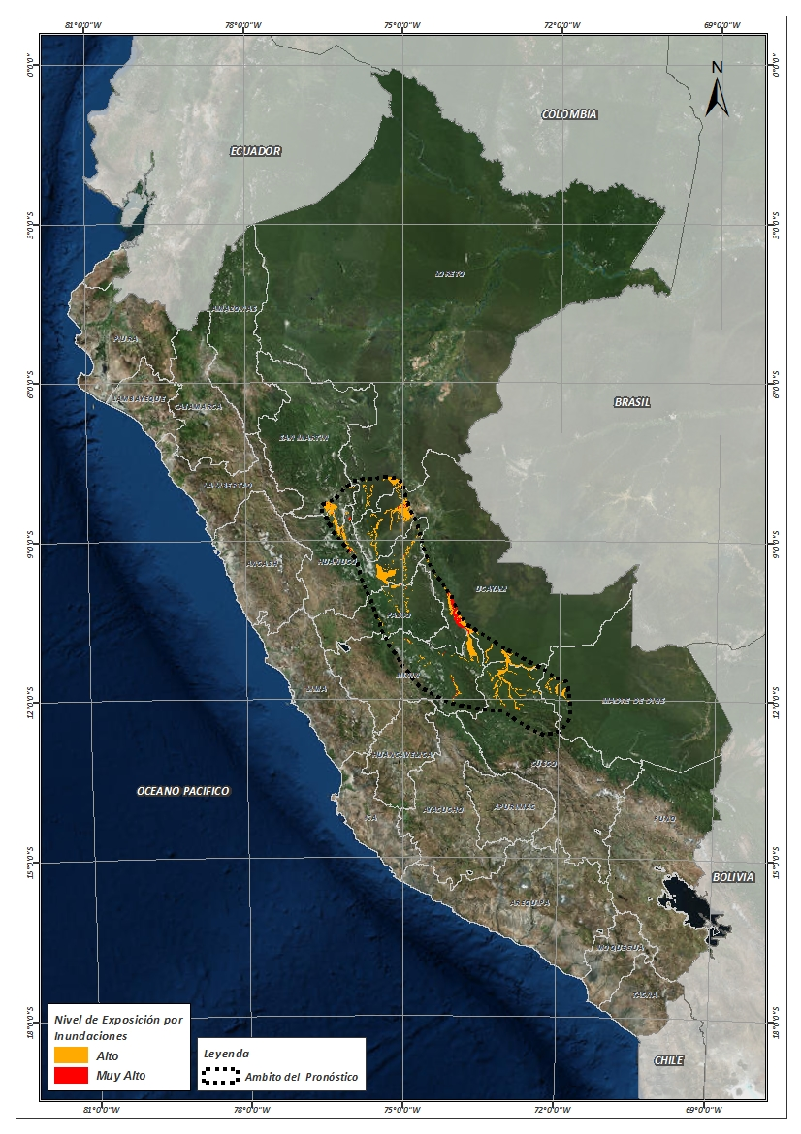
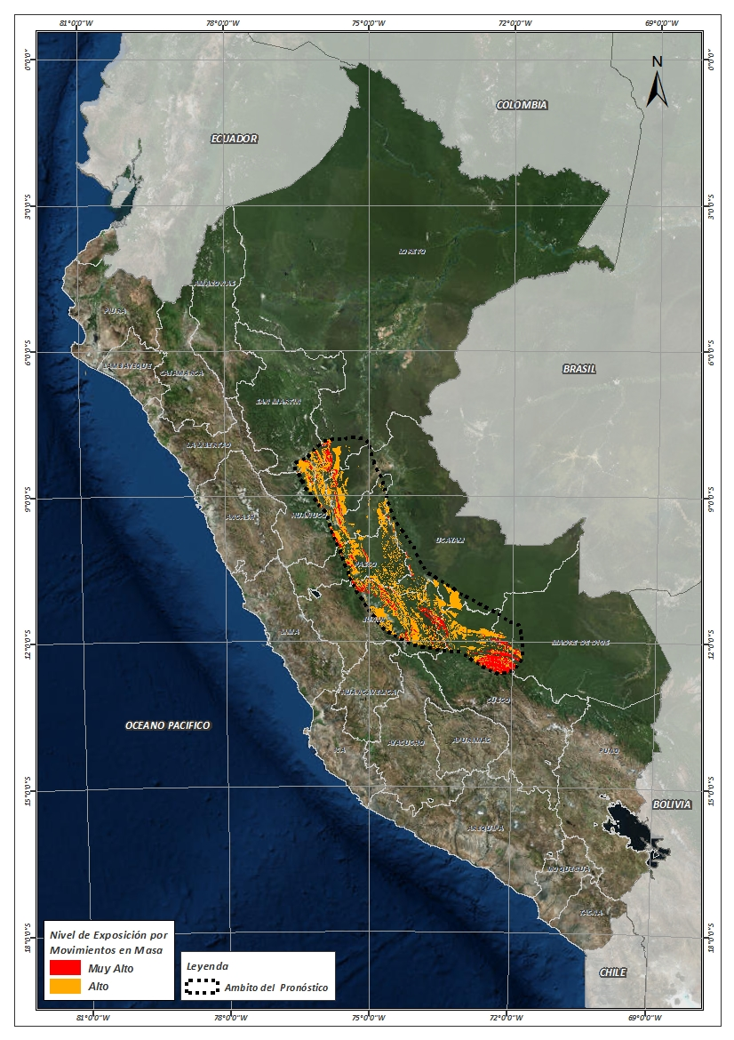
Mapa de exposición alta y muy alta por inundación Según el Pronóstico de Lluvias
Mapa de exposición alta y muy alta por movimientos en masa
Según el Pronóstico de Lluvias

Slide 4
Distritos expuestos por inundación
DEPARTAMENTOS | CANTIDAD DE DISTRITOS
CUSCO | 1
HUANUCO | 9
JUNIN | 10
LORETO | 1
MADRE DE DIOS | 1
PASCO | 5
SAN MARTIN | 3
UCAYALI | 9
Total general | 39

Slide 5
Distritos expuestos por Inundación
39 Distritos

Slide 6
Población expuesta por Inundación
DEPARTAMENTOS | POBLACION TOTAL
CUSCO | 96
HUANUCO | 2889
JUNIN | 20249
LORETO | 407
MADRE DE DIOS | 11
PASCO | 394
SAN MARTIN | 7145
UCAYALI | 738
Total general | 31929

Slide 7
Población expuesta por Inundación
31 929 Total de Pobladores

Slide 8
Distritos expuestos por movimiento en masa
DEPARTAMENTOS | CANTIDAD DE DISTRITOS
CUSCO | 3
HUANUCO | 12
JUNIN | 15
LORETO | 1
PASCO | 7
SAN MARTIN | 3
UCAYALI | 5
Total general | 46

Slide 9
Distritos expuestos por movimiento en masa
46 Distritos

Slide 10
Población expuesta por Movimientos en Masa
DEPARTAMENTOS | POBLACION TOTAL
CUSCO | 162
HUANUCO | 1145
JUNIN | 3354
LORETO | 32
PASCO | 487
SAN MARTIN | 1506
UCAYALI | 490
Total general | 7176

Slide 11
Población expuesta por Movimientos en Masa
7 176 Total de Pobladores

Slide 12
Consultas:
soporte-sigrid@cenepred.gob.pe

